Slide 1
TP4 : Blog par Virginie, Fabien et Djamel .
La page index :
    Celle ci contient le menu de navigation, fais en bootstrap, pour avoir un rendu visuel plus agréable. Ainsi qu'une adaptation plus facile pour les différents format d’écrans
    Elle contient également un carrousel, avec des bitmoji à nos effigies, afin de nous présenter rapidement et de façon humoristique.

Slide 2
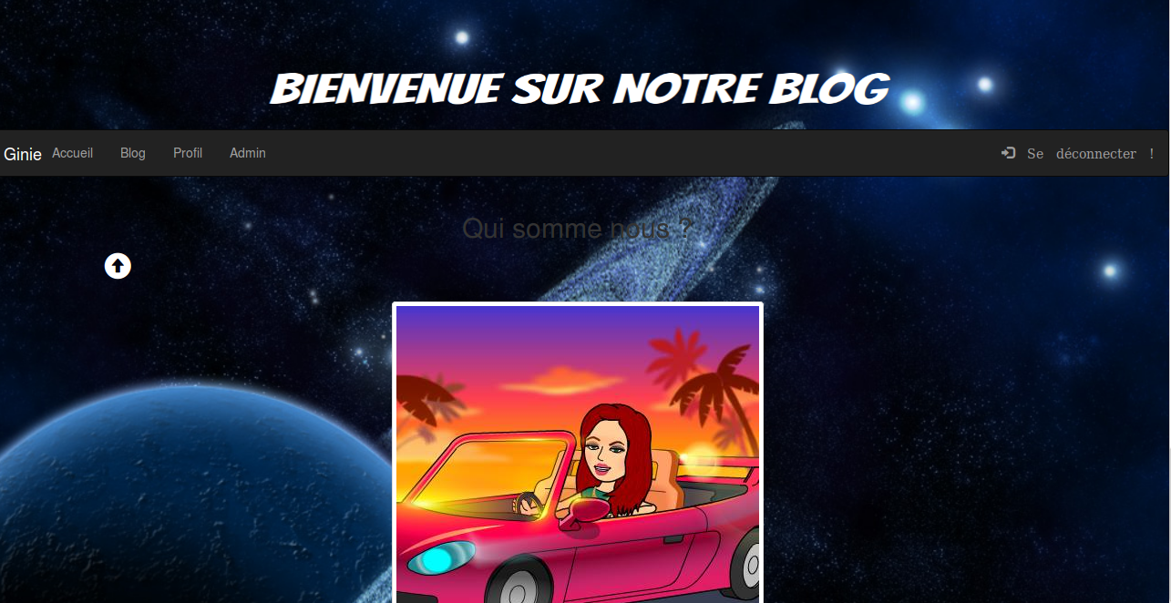

Slide 3
Le menu de navigation
Nous avons un onglet « Accueil », qui permettra aux utilisateurs de revenir sur la page d'accueil facilement.
Elle contient également un onglet « Blog », qui contient les articles posté. Cette page est accessible à tous, visiteurs comme membres.
A la suite de l'onglet « Blog », nous avons celui pour le « Profil ». Celui est accessible et visible , uniquement par les membres et les administrateurs. Ces dernier pourrons soit simplement consulter leur propre profil, soit le modifier ou tout simplement le supprimer.
Viens ensuite l'onglet « Admin ». Ce dernier est visible exclusivement par les administrateurs. Il leurs sera utile pour ajouter, modifier ou supprimer un article. Mais aussi pour consulter les listes des articles publié et brouillon. Et pour finir ils pourront voir la liste des membres inscrit sur le blog.

Slide 4
Les onglets Inscription, Connexion et déconnexion.
Toujours sur notre barre de navigation, sur la droite de cette dernière. Nous avons un onglet « Inscription », qui s'ouvre sur un modale permettant de s'inscrire. Cet onglet disparaît quand la personne est connecté, donc quand elle est inscrite.
L'onglet « Connexion » est juste à coté de celui d'inscription. Tout comme l'inscription, cet onglet disparaît à la connexion.
L'onglet « Déconnexion », quand à lui fait son apparition uniquement quand le membre est connecté.

Slide 5
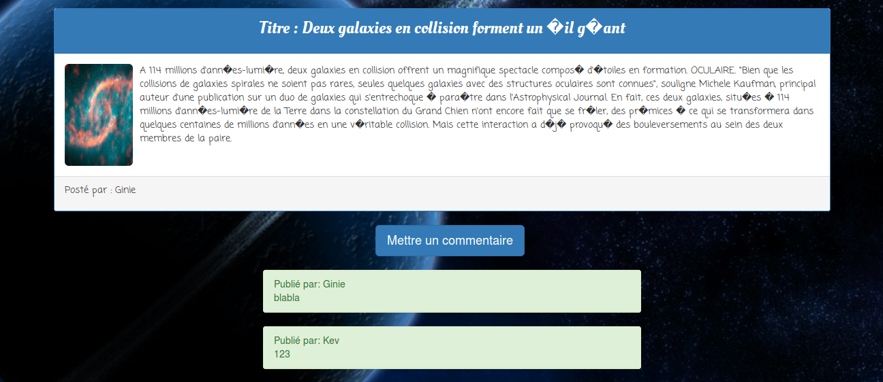
La page blog
Tout le monde peut voir les articles qui sont publier
Les personnes connecter peuvent ajouter un commentaire.

Slide 6
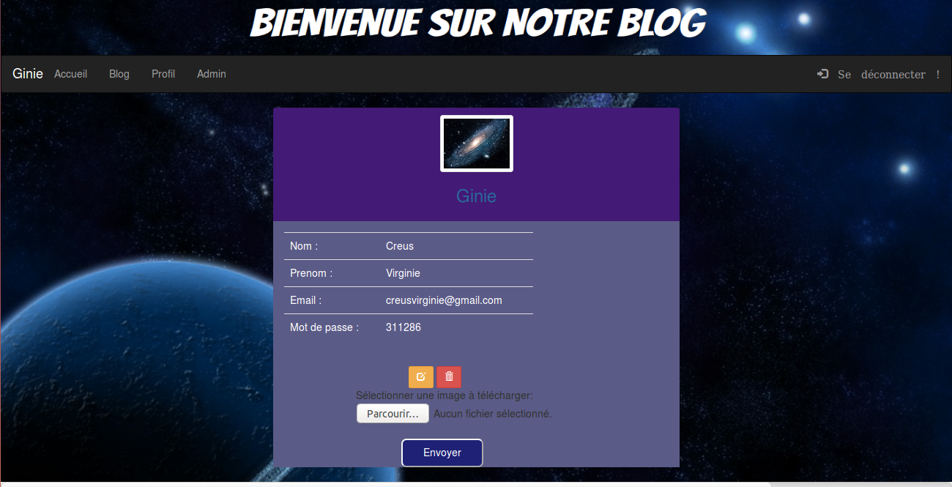
La page profil
Dans le profil on affiche les informations de la personne connecté.
L'utilisateur peut ajouter une photo de profil
L'utilisateur peut modifier c'est informations du compte et il peut aussi supprimer définitivement sont compte.

Slide 7
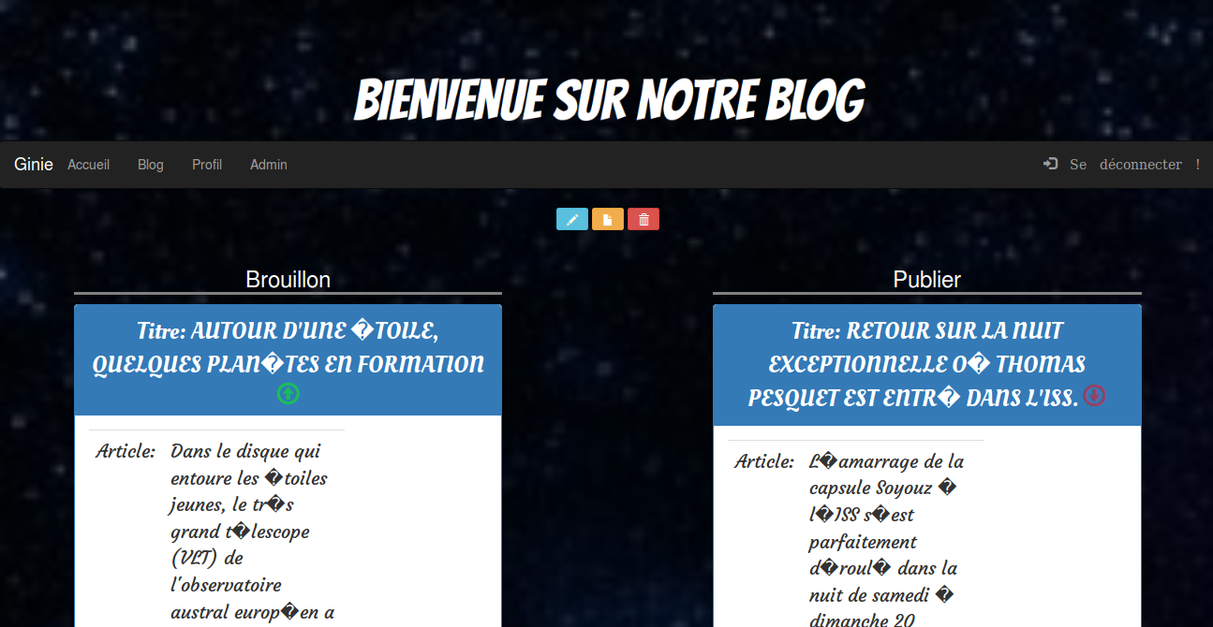
La page admin

Slide 8
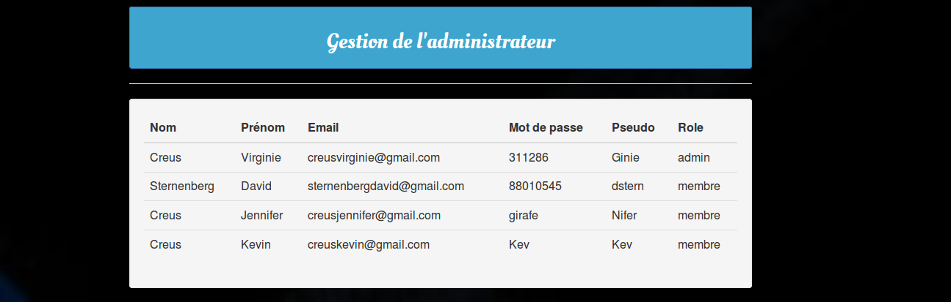
Cette partie est accessible uniquement aux admin.
Il leurs est possible de faire passer un article publié à brouillon, et vice versa

Slide 9
Les admins peuvent ajouter des articles, les modifier et les supprimer.
Ils peuvent voir les articles qui on était crée et voir si ils sont publier ou non publier.
Ils peuvent également consulter la gestion de l'admin où il y figure tout les comptes existant avec toutes les informations sur le compte.

Slide 10
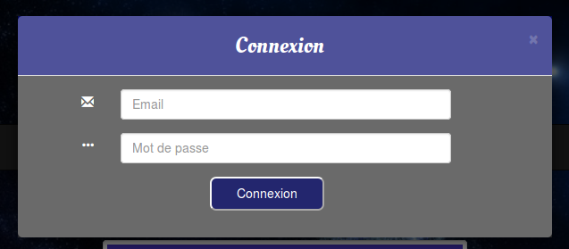
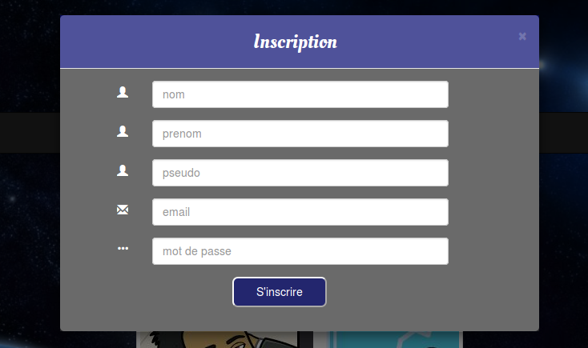
Les modales d’inscription et de connexion

Slide 11
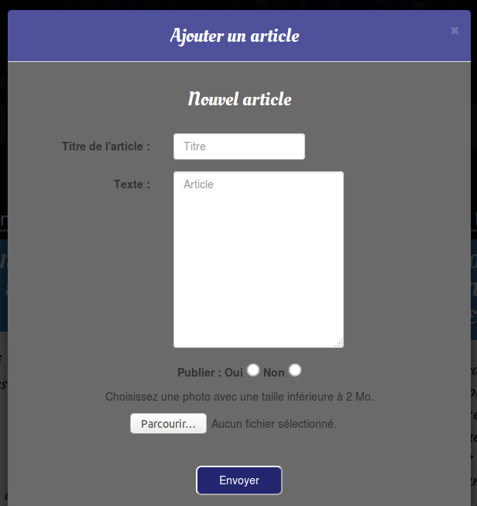
Le formulaires pour ajouter, modifier et supprimer un article.

Slide 12
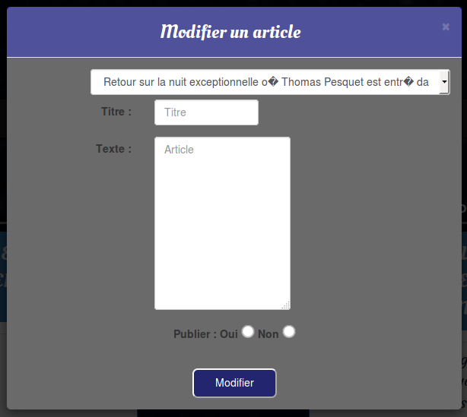
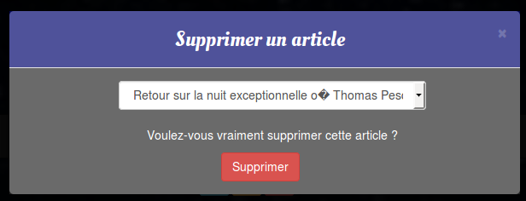

Slide 13
Dans le formulaire d'ajout d'article, on y insère le titre, le contenu de l'article, on choisi de le publier ou non et y ajout une photo.
Dans celui modifier, on sélectionne l'article à modifier, On y change le titre, le contenu et s'il doit ou non être publié.
Dans le formulaire de suppression, on sélectionne l' article à supprimer .

